Slide 1
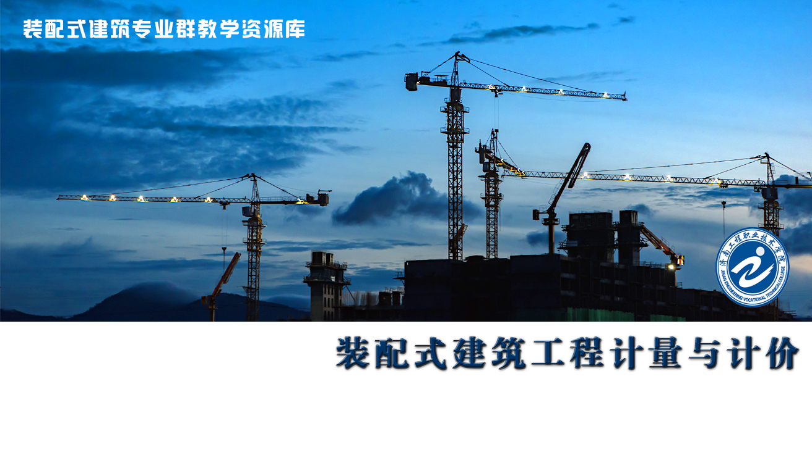

Slide 2

知 识
拓 展
1.4
1.4.4 平整场地

Slide 3
1.4 平整场地
【问题分析】
结合山东省建筑工程消耗量定额（2016版）和山东省建筑工程价目表（2017版），计算场地平整工程量，确定定额项目，并列表计算省价分部分项工程费。
1
案例背景
某建筑物平面图、1-1剖面图如图1.4-1所示，墙厚为240mm。

Slide 4
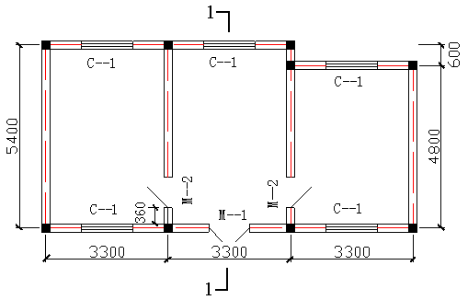
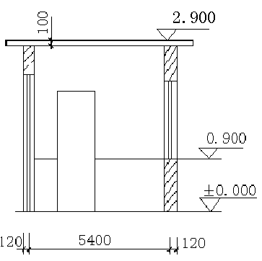
图1.4-1（a ）平面图 图1.4-1（b）1-1剖面图

Slide 5
2
案例分析
平整场地：
按设计图示尺寸,以建筑物首层建筑面积(或构筑物首层结构外围内包面积)计算。建筑物(构筑物)地下室结构外边线突出首层结构外边线时,其突出部分的建筑面积(结构外围内包面积)合并计算。

Slide 6

3
案例应用
建筑物底层建筑面积S底=（3.3×3＋0.24）×(5.4＋0.24)－3.3×0.6=55.21㎡
套用定额1-4-1，人工平整场地
单价（含税）=39.90元/10㎡
省价分部分项工程费=55.21/10×39.90=220.29元

Slide 7
3
案例应用
计算分部分项工程费：
序号 | 定额编号 | 项目名称 | 单位 | 工程量 | 增值税（简易计税）（元）
 |  |  |  |  | 单价（含税） | 合价
1 | 1-4-1 | 平整场地 人工 | 10m³ | 5.521 | 39.90 | 220.29
 |  | 省价分部分项工程费合计 | 元 |  |  | 220.29

Slide 8
参考资料
完成本案例所需要的参考资料：
1.山东省建筑工程消耗量定额；
第一章：土石方工程
2.山东省建筑工程价目表；
第一章：土石方工程
3.山东省建设工程费用项目组成及计算规则；

Slide 9
本节知识点讲解完毕

Slide 10
知 识
拓 展
1.4
1.4.4 单独土石方

Slide 11
1.4 知识拓展
1.4.4 案例分析8
【问题分析】
结合山东省建筑工程消耗量定额（2016版）和山东省建筑工程价目表（2017版），计算竣工清理工程量，确定定额项目，并列表计算省价分部分项工程费。
1
案例背景
某建筑物平面图、1-1剖面图如图1.4-1所示，墙厚为240mm。

Slide 12
图1.4-1（a ）平面图 图1.4-1（b）1-1剖面图

Slide 13
2
案例分析
竣工清理：
系指建筑物(构筑物)内、外围四周2m范围内建筑垃圾的清理、场内运输和场内指定地点的集中堆放,建筑物(构筑物)竣工验收前的清理、清洁等工作内容。

Slide 14
3
案例应用
竣工清理工程量 = S底×2.9=55.21×2.9=160.11m3
套用定额1-4-3
单价（含税）=20.90元/10 m3
定额直接工程费=160.11/10×20.9=334.63元

Slide 15
3
案例应用
计算分部分项工程费：
序号 | 定额编号 | 项目名称 | 单位 | 工程量 | 增值税（简易计税）（元）
 |  |  |  |  | 单价（含税） | 合价
1 | 1-4-3 | 竣工清理 | 10m³ | 16.011 | 20.90 | 334.63
 |  | 省价分部分项工程费合计 | 元 |  |  | 334.63

Slide 16
参考资料
完成本案例所需要的参考资料：
1.山东省建筑工程消耗量定额；
第一章：土石方工程
2.山东省建筑工程价目表；
第一章：土石方工程
3.山东省建设工程费用项目组成及计算规则；

Slide 17
本节知识点讲解完毕

